Slide 1
«ЗДОРОВЬЕ –
БЛАГО И СЧАСТЬЕ
ЧЕЛОВЕКА».
ПРЕЗЕНТАЦИЯ
(УСТНЫЙ ЖУРНАЛ ДЛЯ НАЧАЛЬНЫХ КЛАССОВ)
Выполнила учитель
Мухамедова Марина Геннадьевна
МОУ «ООШ с.Талалихино Вольского района Саратовской области»

Slide 2

ДОКТОР ЧИСТЮЛЬКИН –
НАШ ПОМОЩНИК.

Slide 3
I. СТРАНИЦА
КОМПОНЕНТЫ ЗДОРОВЬЯ

Slide 4
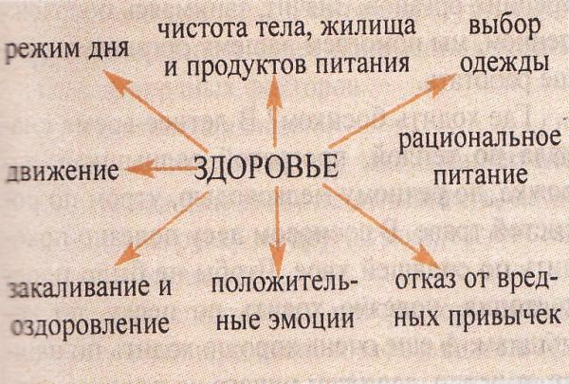
КОМПОНЕНТЫ ЗДОРОВЬЯ

Slide 5
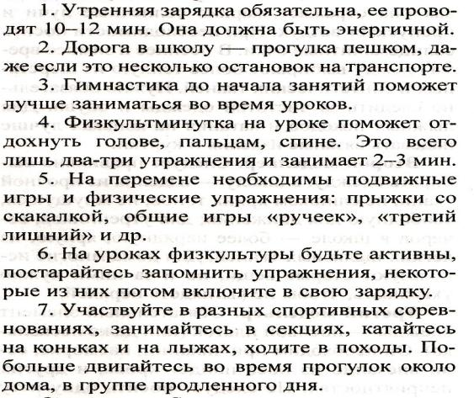
Движение – жизнь.

Slide 6
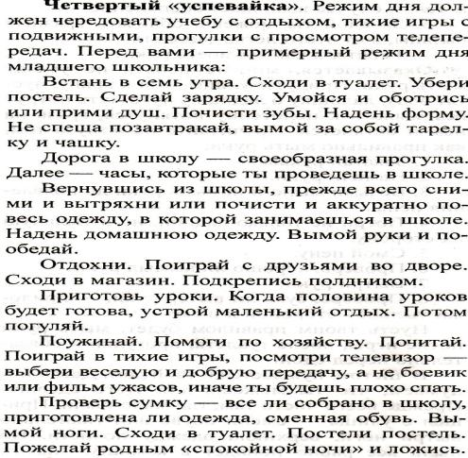
РЕЖИМ ДНЯ

Slide 7
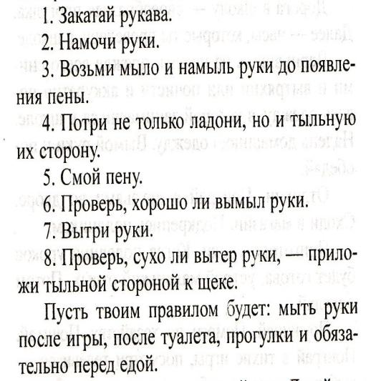
КАК ПРАВИЛЬНО МЫТЬ РУКИ

Slide 8
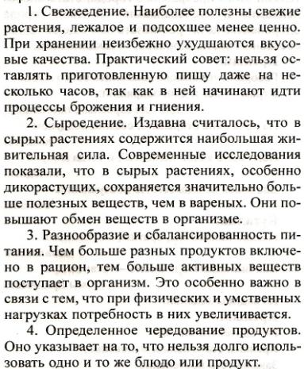
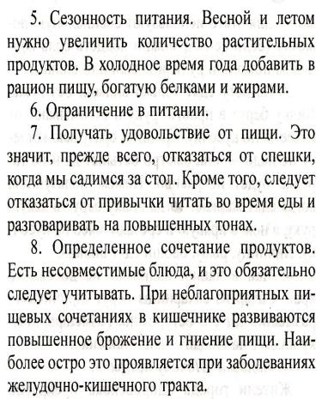
ЗОЛОТЫЕ ПРАВИЛА ПИТАНИЯ

Slide 9
ВЫВОД
Здоровье человека – жизненно важная ценность, оно складывается из многих взаимосвязанных друг с другом компоненотов.

Slide 10
II. СТРАНИЦА
ПРИРОДНЫЕ ФАКТОРЫ ОЗДОРАВЛЕНИЯ ОРГАНИЗМА

Slide 11
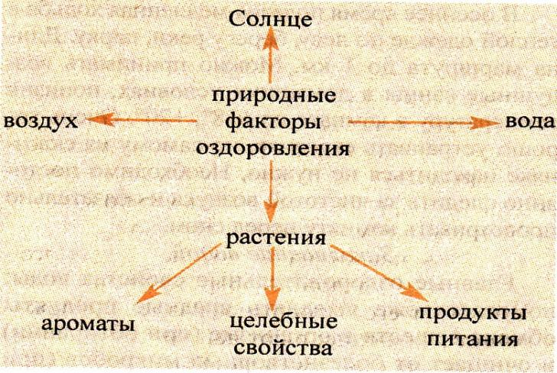
ВЫВОД

Slide 12
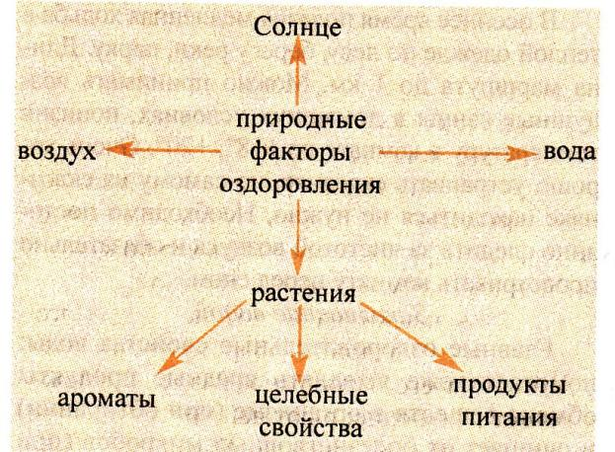
ФОРМЫ ЗАКАЛИВАНИЯ

Slide 13
МОЛОДЦЫ!
ХОРОШО ПОРАБОТАЛИ.
МНОГО УЗНАЛИ.

